Slide 1


Spring Boot y Angular 4
Manuel Cepeda

Slide 2
Descripción
El curso Spring Boot y Angular 4 es un programa de capacitación de 34 horas en el desarrollo de aplicaciones web. Esta capacitación práctica le enseña cómo aplicar lo último en Spring y Angular para crear aplicaciones empresariales web.
Notes:
Hola, buenas tardes chicos, mi nombre es Manuel Cepeda y voy hacer su instructor de esta introducción a Spring Boot.
Quiero tomar esta oportunidad para agradecerles por registrarse en este curso.
Yo tengo una pasión real por enseñar, y estoy tan emocionado de guiarte en esta aventura,
Antes de comenzar, quería dedicar unos minutos y contarte un poco sobre mí mismo.
Soy Ing. En sistemas computaciones con mas de 7 años de experiencia en el desarrollo de aplicaciones empresariales, estado laborando tanto en el sector privado como publico.
Mi objetivo no es publicar este curso y luego olvidarlo
Animo los comentarios y más uso que para mejorar este curso en el tiempo.
Un poco sobre este curso.
Este curso esta diseñado para introducirte en Spring Framework y Spring Boot.
No necesitas ningún nivel de experiencia con Spring Framework pero si deberías estar familiarizado con Java
Que vamos aprender este curso, deberíamos iniciar por configurar nuestro entorno de desarrollo.
Vamos a tomar una mirada a los diferentes bloques de construcción que vamos a usar para construir nuestra aplicación.
Spring JPA, vamos hablar sobre la construcción de servicios rest en spring y spring security

Slide 3
Objetivos
Desarrollar aplicaciones Web haciendo uso de Spring Framework
Implementar servicios RESTful utilizando Spring JPA y Spring HATEOAS
Crear páginas SPA con Angular 4
Navegar entre diferentes pantallas
Utilizar Herramientas para probar servicios REST
Notes:
Al finalizar el curso usted debe obtener una comprensión de Spring Boot, Angular 4 y tecnologías asociadas para el desarrollo aplicaciones Web y ser capaz de hacer lo siguiente:

Slide 4
Prerrequisitos
Experiencia en el uso de Java para desarrollar aplicaciones
Conocimientos básicos de HTML, CSS y JavaScript
No necesitas experiencia en Spring Framework
Configurar nuestro entorno de desarrollo

Slide 5
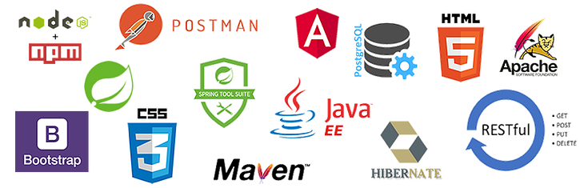
Skillsets

Slide 6
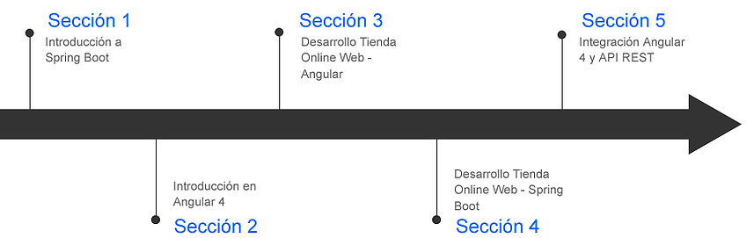
¿Qué vamos aprender?

Slide 7
Spring Framework
Creado por Rod Johnson in 2003
Free & Open Source
Inversion of control container (IoC)
Módulos
DI / AOP
Data / Security
Web MVC / REST
Muchos más..
Notes:
En esta lección vamos hablar sobre Spring Framework
https://www.udemy.com/spring-boot-intro/learn/v4/t/lecture/3788910?start=0

Slide 8
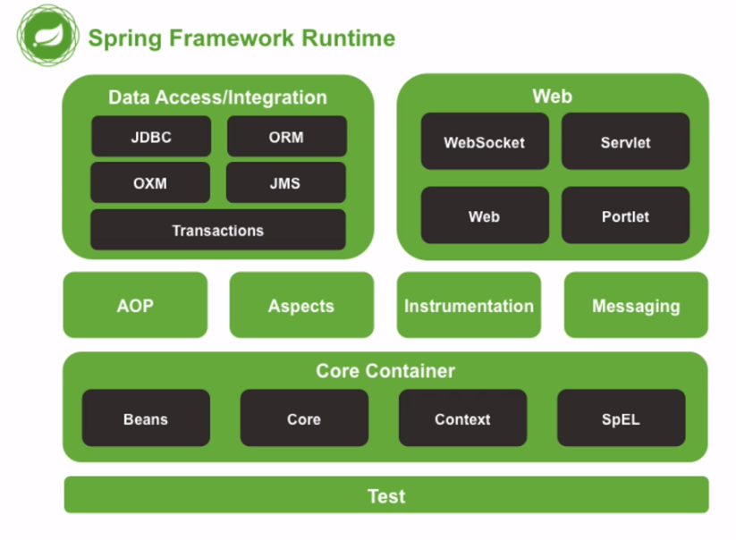
Notes:
En esta lección vamos hablar sobre Spring Framework
https://www.udemy.com/spring-boot-intro/learn/v4/t/lecture/3788910?start=0

Slide 9
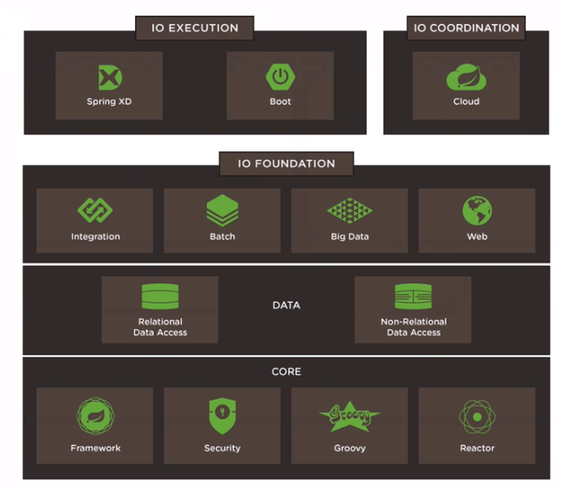
Notes:
En esta lección vamos hablar sobre Spring Framework
https://www.udemy.com/spring-boot-intro/learn/v4/t/lecture/3788910?start=0

Slide 10
Why Spring Boot
Mejora la productividad de desarrollo
Gratis & Open Source
Preparar & Configuración es muy fácil
Módulos
Desarrolladores de Spring están en demanda
Microservices
Notes:
Ahora que conocemos un poco sobre que es spring Framework vamos hablar sobre que es Spring Boot y porque necesitamos esto.
A no ser que tu tengas años de experiencia con Spring Framework es realmente difícil crear un nuevo proyecto y configurar todas sus partes.
La cantidad de XML era más un problema en el pasado debido a la capacidad de usar la configuración de Java en estos días
Microservicios son basicamente aplicaciones con una simple responsabilidad que deberíamos poder levantarnos corriendo muy rápido.
Este curso sirve como introducción a Spring Boot, Spring Data JPA, Spring Data REST y Spring MVC Web RestControllers. Para abarcar tantos temas, supongo que tiene experiencia o conocimiento del nivel intermedio Java, el contenedor Spring para la inyección de dependencias, Java Persistence API para bases de datos relacionales, y es bueno comprender los conceptos REST y los servidores de aplicaciones web. como Tomcat.

Slide 11
Introducción
Spring Boot
Spring Data JPA
Spring Data REST
Spring MVC Web RestControllers
Notes:
Ahora que conocemos un poco sobre que es spring Framework vamos hablar sobre que es Spring Boot y porque necesitamos esto.
A no ser que tu tengas años de experiencia con Spring Framework es realmente difícil crear un nuevo proyecto y configurar todas sus partes.
La cantidad de XML era más un problema en el pasado debido a la capacidad de usar la configuración de Java en estos días
Microservicios son basicamente aplicaciones con una simple responsabilidad que deberíamos poder levantarnos corriendo muy rápido.
Este curso sirve como introducción a Spring Boot, Spring Data JPA, Spring Data REST y Spring MVC Web RestControllers. Para abarcar tantos temas, supongo que tiene experiencia o conocimiento del nivel intermedio Java, el contenedor Spring para la inyección de dependencias, Java Persistence API para bases de datos relacionales, y es bueno comprender los conceptos REST y los servidores de aplicaciones web. como Tomcat.

Slide 12
Entorno de desarrollo
Instalación de Java 8 – JDK
Instalación de Maven
Instalamos InteliiJ
Instalamos STS
Creamos las variables de entorno
Notes:
Si necesitamos correr un programa Java todo los que necesitamos es un JRE
Si queremos crear y compilar un programa necesitamos el JDK Java development kit de Java
Chequeamos si ya tenemos instalado Java: java –version
Agregamos la variable de entorno JAVA_HOME
Chequeamos si ya tenemos instalado Maven: mvn–version
Agregamos la variable de entorno MVN_HOME

Slide 13
RESTful Spring Boot Microservice Tren Ecuador
Manuel Cepeda
Notes:
En lugar de solo explicarle conceptos, trabajaremos juntos para construir un RESTful Spring Boot Microservice.
Una solución final.
Pero cada solución necesita un problema, y ​​cada problema tiene una parte interesada. Nuestro stakeholder es un operador turístico imaginario llamado Tren Ecuador.
Necesitan un nuevo backend con Restful API para exponer su base de datos existente de tours.
Exponer los recorridos de Explore California como API RESTful.

Slide 14
Proyecto, Spring Boot
Crear nuestro proyecto con Initializr
https://start.spring.io/
Herramienta para crear proyectos Spring Boot Java
Respondiendo a una serie de preguntas
Crea la estructura del proyecto
pom.xml
Notes:
En este capítulo, veremos cómo crear un microservicio Spring Boot x`con Spring Initializr. Para construir una aplicación Java, el primer paso es crear un proyecto Java. La mayoría de los proyectos de Java dependen de dependencias de archivo de Java de terceros, y estos archivos de terceros generalmente tienen dependencias propias. Además de eso, cada versión de las dependencias depende de otras versiones. La gestión de todas estas dependencias es una pesadilla que los desarrolladores de Java han apodado JAR hell.

Slide 15
Dependencias para Proyecto
Web, cual incluye Tomcat y Spring MVC
Rest repositorios para exponer Spring Data repositorios sobre REST
Java Persistence API
H2 una base de datos en memoria
Notes:
Para nuestro primer RESTful Microservice de Spring Boot, empleamos cuatro Spring Boot Starters.

Slide 16
Java Build Tools
Maven
Gradle
Automation of developer tasks
Compiling Source Code Into Binary
Packaging that Binary Code
Running Tests
Deployment to other systems(QA, UAT, PROD)

Slide 17
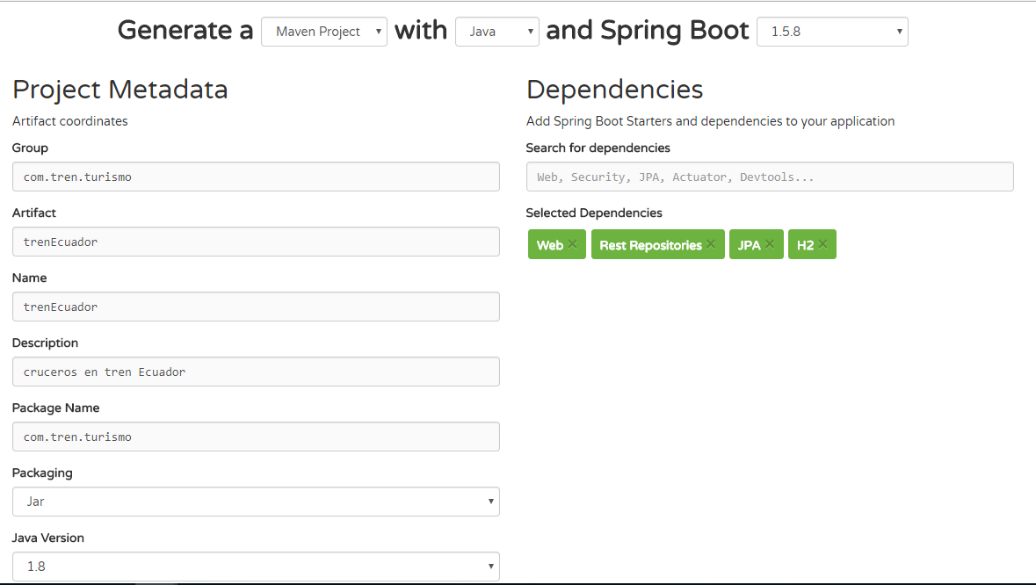
Notes:
Ahora, vamos a desplazarnos más allá del botón Generar proyecto y mirar todos estos paquetes de Spring Starter

Slide 18
Ejercicio 1
Abrir el proyecto en un IDE
Revisar el archivo pom.xml
Abrir la clase principal
Compilamos la aplicación mvn install
Ejecutamos la aplicación java –jar name
http://localhost:8080
Múltiples instancias java –jar –Dserver.port=9090
Notes:
Vamos a abrir el pom.xml. Dentro del archivo pom, hay un padre Spring Boot Starter y todas las dependencias de Spring Boot Starter que seleccionamos en la página inicial de Initializr.
Ahora veamos el archivo ExplorecaliApplication.java. Abre eso. No es un archivo muy grande, pero dos cosas saltan hacia nosotros. Esta clase Java tiene un método principal y hay una anotación @SpringBootApplication. Si ha estado escribiendo aplicaciones web Java durante años, probablemente haya pasado mucho tiempo desde que escribió una clase con un método principal. Este es un gran cambio de paradigma.
Recuperamos el control principal. Ya no estamos escribiendo código que debe empaquetarse en un archivo War e implementarse en un servidor web o de aplicaciones. El servidor web se implementa en nuestra aplicación. Agregar la anotación @SpringBootApplication a esta clase con el método principal le dice a Java aquí es donde comienza nuestro Spring Boot Microservice. Los parámetros de la línea de comando o la lógica de inicio especial residen aquí.
Descarga todas las dependencias
Multiples instancias
java –jar –Dserver.port=9090

Slide 19
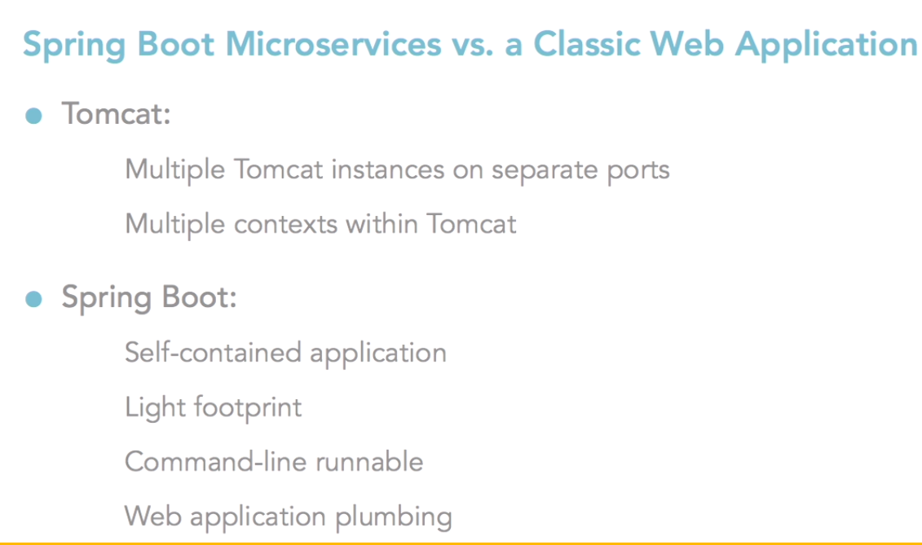

Slide 20
Ejercicio 2
Creamos el modelo de datos
Definir las clases
Class – Tour (titulo, descripcion, precio, duracion, keywords)
Class – PaqueteTuristico (codigo, nombre)
Enum – Region(Costa, Sierra y Oriente)
Enum – Dificultad (facil, medio, dificil)
Notes:
Ahora que ya estamos listos para implementar la solucion.
Consultar JPA relaciones
Que es un dao
Porque implements Serializable

Slide 21
Ejercicio 2.1
Paquetes
De los Andes al Pacífico
Tren de las Maravillas
Tren Crucero Gold
Notes:
http://trenecuador.com/es/inicio/

Slide 22
Ejercicio 3
Spring Data JPA
Crear, Leer, Actualizar y Eliminar
Creamos el paquete repo
Interfaz TourRepository
Interfaz PaqueteRepository
Notes:
Before Spring Data JPA, the next step would be creating data access objects and data services which invoke the entity manager to create, read, update and delete Persistence objects.
Spring Data JPA eliminates all of that repetitive, error-prone boilerplate code.
The classic means to create, read, update, and delete JPA entities was to invoke the entity manager
Con Spring Data JPA, escribimos menos código para lograr la misma funcionalidad. Para utilizar Spring Data JPA para una entidad JPA, declaramos una clase de interfaz Java que se extiende desde CrudRepository, donde T es el tipo de dominio que gestiona el repositorio y el ID es el tipo de ID de la entidad que gestiona el repositorio.

Slide 23
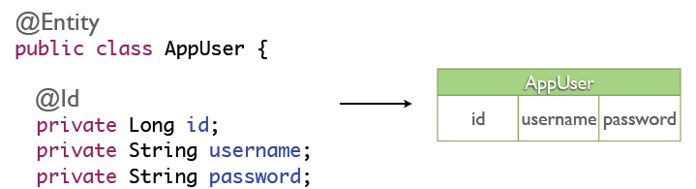
Java Persistence API (JPA)
Un Entity Bean es una clase (POJO) que representa una tabla de una BD relacional, y cada instancia de esta clase representa un registro de la tabla, es decir, con los entities beans lo que se consigue es crear un mapeo entre las propiedades de una clase y los campos de una tabla.

Slide 24
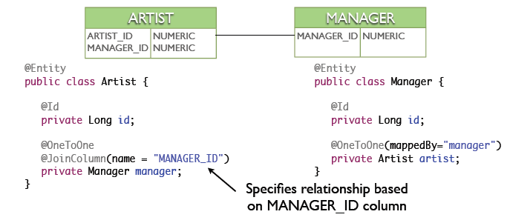
@OneToOne

Slide 25
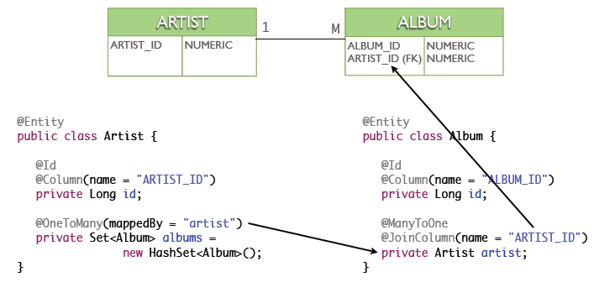
@OneToMany

Slide 26
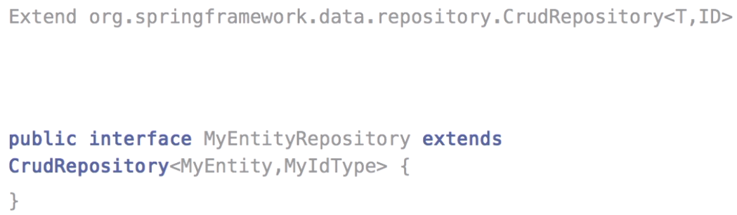
Spring Data JPA Repository Interfaces

Slide 27
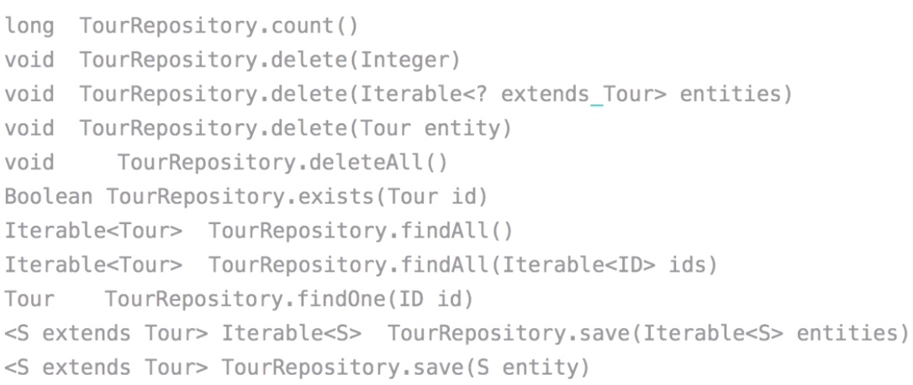
Métodos default CRUD
Notes:
Entonces, ¿qué nos da eso? Bueno, mucha verdad Al extenderse desde el repositorio crud, JPA de Spring Data proporciona la interfaz para todos estos métodos crud y los implementa en tiempo de ejecución. Los métodos de creación y actualización, los métodos de lectura y los métodos de eliminación.

Slide 28
Ejercicio 4
Inyectar los repositorios dentro de los servicios
Creamos el paquete servicios
Class PaqueteServicio (create, findAll, count)
Class TourServicio (create, findAll, count)
mvn clean install
Ejecutamos la aplicación
java –jar name
Notes:
Revisar Anotaciones
@Service

Slide 29
Ejercicio 5
Configuramos nuestra bdd H2
En la clase TrenEcuadorApplication
Implementamos la interfaz CommandLineRunner
Creamos algunos paquetes y tours
Validamos
Notes:
Revisar Anotaciones
@Service
Sobrescribimos los metodos toString
@Size en la entidad Tour
Expresiones Landa
Necesitamos conocer la base de datos con la colección de tours predefinidos y paquetes turísticos. Nuestra aplicación utiliza una base de datos H2 en memoria. Por lo tanto, necesitamos cargar los datos cada vez que se inicia la aplicación. Ahora tenemos servicios para crear recorridos en nuestros paquetes, pero ¿cómo debemos invocarlos? ¿Recuerda la clase de aplicación Explorer Cali? En esa clase tenemos acceso al punto de inicio de la aplicación. Es en esta clase que nosotros inyectaremos e invocaremos el servicio de paquetes turísticos y el servicio de tours.
Entonces permítanme inyectar esas dos clases. El método principal Bootstrap no tiene acceso a los servicios porque es estático y tiene alcance de clase, no alcance del objeto. Entonces, lo que podemos hacer es que la aplicación Explore Cali implemente la interfaz CommandLineRunner. Para implementar este CommandLineRunner, debemos implementar un método llamado run.
Una vez que la aplicación se ha iniciado correctamente, pero antes de que comience a aceptar solicitudes web, Spring Boot framework invoca el método ExplorecaliApplication.run y pasa los argumentos de la línea de comando. No usaremos ninguno de esos argumentos, pero sí queremos configurar la base de datos antes de procesar cualquier solicitud web. Dado que el método de ejecución es un ámbito de objeto, podemos acceder a los servicios inyectados. En los archivos de ejercicios, hay un archivo llamado CreateTourPackages que carga los paquetes de viajes de Explore California.

Slide 30
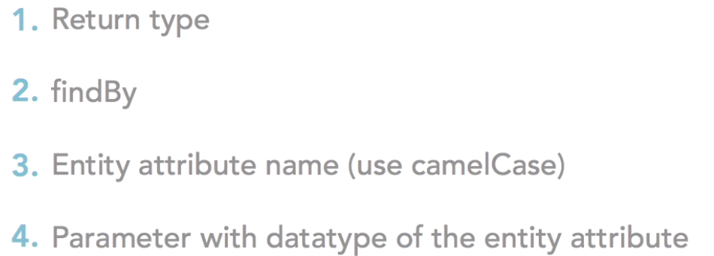
Reglas métodos - Simple Query

Slide 31
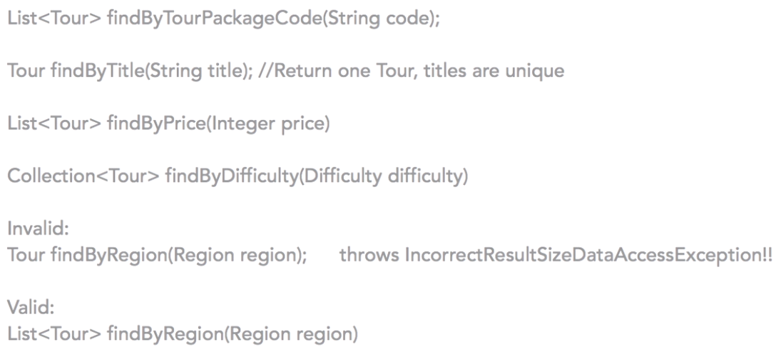
Reglas métodos - Simple Query
Notes:
Pasar a espanol

Slide 32
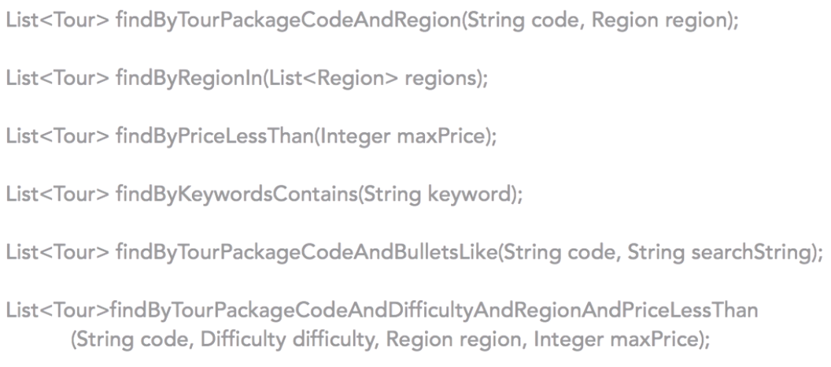
Reglas métodos - Simple Query
Notes:
Pasar a espanol

Slide 33
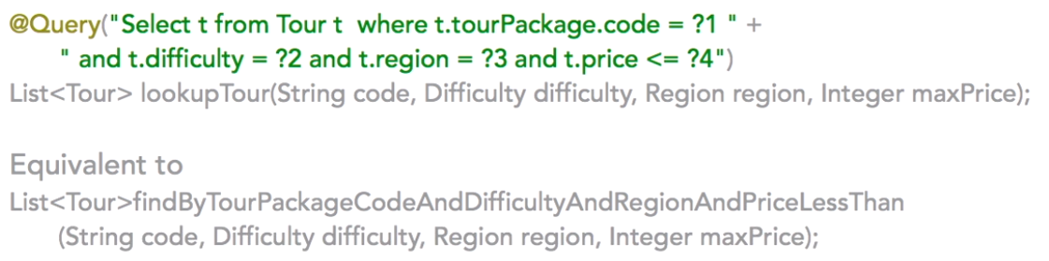
Métodos avanzados - Simple Query
Notes:
Pasar a espanol

Slide 34
Explorar RESTful API con Spring Data REST
Hypermedia driven RESTful API
Hypermedia As an Engine of Application State, or HATEOAS
Expone la documentación del API
Navegación entre recursos
Notes:
En este capítulo, aprenderemos sobre Spring Data REST, que es un servicio para crear API RESTful impulsadas por Hypermedia. Entonces, ¿qué es una API RESTful impulsada por Hypermedia? Según Roy Fielding, quien publicó por primera vez la especificación REST API, una API no es realmente RESTful a menos que siga una interfaz uniforme. Una de sus limitaciones para una interfaz uniforme se sigue cuando se emplea Hypermedia como motor de estado de aplicación, o HATEOAS. Una API RESTful debería hacer más que exponer puntos finales de recursos a través de HTTP. También debe exponer la documentación de la API y proporcionar automáticamente la navegación entre los recursos. Las API impulsadas por Hypermedia logran eso. Los implementadores de Spring Data REST estuvieron de acuerdo, y es por eso que las API REST de Spring Data son Hypermedia impulsadas desde el primer momento. No se necesita configuración adicional. De hecho, ya lo has visto en acción.

Slide 35
Ejercicio 6
Crear RESTFul API con Spring Data REST
HTTP GET /Paquetes retorna todos los Paquetes en formato JSON
HTTP GET /Paquetes /<code> retorna 1 Paquete con el código proporcionado
Notes:
Así que vayamos a codificar estas API. Primero, codifiquemos la API para obtener todos los Paquetes de viaje. Necesitamos un punto final llamado tourPackages para que HTTP GET / tourPackages recupere todos los paquetes de viaje en formato JSON. HTTP GET / tourPackages / & lt; code & gt; obtiene un paquete de viaje con el código proporcionado. ¡En sus marcas, listos, fuera! ¡Hecho! No te estoy tomando el pelo. Debido a que incluimos Spring Data REST como una de nuestras dependencias de proyecto, no es necesaria la codificación para implementar estas API.

Slide 36
Sin código y sin configuración
CREATE
POST/paquetes PaqueteRepository.save(Paquete paquete)
READ
GET/paquetes PaqueteRepository.findAll()
UPDATE
PUT/paquetes/<id> PaqueteRepository.save(Paquete paquete)
DELETE
DELETE/paquetes/<id> PaqueteRepository.delete(Paquete paquete)
Notes:
Al inicio de la aplicación, Spring Data REST escanea las clases y encuentra todos los repositorios de Spring Data, crea un punto final que coincide con el nombre de la entidad, agrega una s y expone las operaciones como API. Aquí están las asignaciones para CREATE, la asignación para READ, la asignación para UPDATE y DELETE. Entonces, probemos. Nuestra aplicación Explorer California se está ejecutando.

Slide 37
Ejercicio 6.1
Use Postman para ejecutar las APIs
http://localhost:8080/paquetes
http://localhost:8080/paquetes/AP
POST
PUT
GET
DELETE
Agregamos el método a TourRepository
List<Tour> findByPaqueteCodigo(@Param("codigo") String codigo)
Notes:
Voy a usar Postman para ejercitar las API. Entonces HTTP GET en localhost: 8080. Devuelve la lista de todos los paquetes de viaje y sigue la especificación de la casa. Vemos que ese nombre es un atributo de cadena. Pero en lugar de un atributo de código, hay un atributo links.self.href. Es un enlace hipermedia al paquete Tour individual.
La mayoría de los desarrolladores de aplicaciones para el usuario prefieren consumir API impulsadas por hipermedia porque hacen que su código sea más pequeño, más limpio y más fácil de mantener. Veamos los métodos CREAR, LEER, ACTUALIZAR y ELIMINAR para la API del paquete Tour. Voy a crear un nuevo paquete de viaje llamado Zany Cali. Así que voy a usar POST, bajo datos brutos.

Slide 38
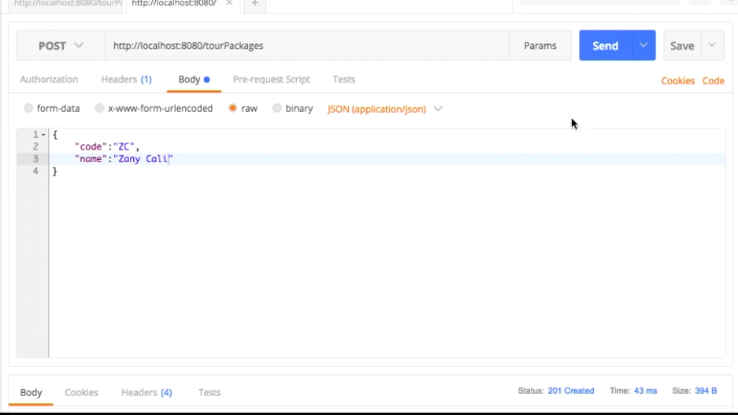
Notes:
Todos los puntos finales que expone Spring Data REST también crean un recurso de búsqueda
/search
http://localhost:8080/tours/search
Invoca a todos los metodos
http://localhost:8080/tours/search/findByPaqueteCodigo?codigo=AP

Slide 39
Códigos de respuesta
201
404
409 conflict

Slide 40
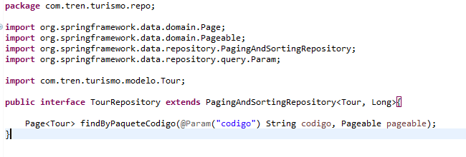
Ejercicio 7
Paginación y clasificación
Cambiamos la interfaz TourRepository
Extendemos PagingAndSortingRepository
Notes:
Otra característica genial incorporada de Spring Data JPA y Spring Data Rest es la facilidad de agregar paginación y clasificación a una API. Por lo tanto, agreguemos Paginación y ordenamiento a la API de Tours ampliando desde Paginación y clasificación Crud Repository. Por lo tanto, vamos a nuestro Repositorio de recorridos y lo estamos cambiando a Repositorio de paginación y ordenamiento, y también podemos agregar Paginación y ordenamiento a los métodos de consulta actualizando el tipo de retorno a Página y agregando el parámetro 'Enrutable'. Entonces, en la URL, estos son los parámetros que usaría para paginación y clasificación. Existe el parámetro de tamaño que es el tamaño de la página que desea recuperar.

Slide 41
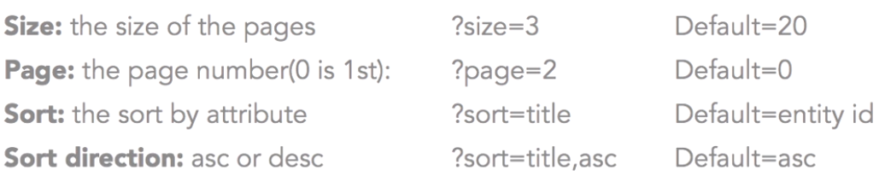
Paging and Sorting: URL Path Parameters
size=2
page=0
sort=titulo,asc
Notes:
http://localhost:8080/tours?size=2&page=0&sort=titulo,asc

Slide 42
RESTFul API´s con Spring Web MVC
MVC – Modelo Vista Controlador
@RestController anotación
Cliente Peticón → Mi clase con la anotación @RestController → Cualquier Servicio
Notes:
Spring Web MVC es un framework de desarrollo de niveles web conocido, pero ¿sabía que se puede usar para crear API RESTful?
Anotando una clase con @RestController le dice a Spring Web MVC que esta clase sigue el comportamiento estereotípico del servicio web RESTful.
Una clase RestController media entre las solicitudes web y las partes internas de la aplicación. Es responsable de dirigir las solicitudes a los servicios apropiados, y luego enviar una respuesta al cliente.

Slide 43
Razones para usar Spring Web MVC
Not using Spring Data
Ocultar el modelo de datos Interno del cliente
Se requiere una capa de negocio, entre la capa Web y la capa de acceso a datos

Slide 44
Ejercicio 8
New Requerimientos

Slide 45
Nuevos Requerimientos
Caso de Uso 1: Calificar el Tour
Como un viajero que participó en un Tour, me gustaría presentar una puntuación donde 0 es el peor y 5 es el mejor y un comentario no más de 255 caracteres.

Slide 46
Nuevos Requerimientos
Caso de Uso 2: Ver todas las calificaciones
Como posible viajero, me gustaría ver el puntaje promedio de cada Tour.
Caso de Uso 3: Ver el puntaje promedio
Como potencial viajero, me gustaría ver todos los puntajes y comentarios del Tour.

Slide 47
Nuevos Requerimientos
Caso de Uso 4: Siguiente el estándar REST
Como un desarrollador frontend o consumidor del API, Requiero que la API proporcione data valida,. Datos invalidado enviados hacia el API debería resultar en un código de respuesta HTTP 400(Bad Request). Recursos inválidos seleccionados (Ej. Tour no existe) debería resultar en un código de respuesta HTTP 404 (Not Found)

Slide 48
Ejercicio 8.1
Agregar 2 las clases
CalificacionTourPk (tour, clienteId)
CalificacionTour (puntuacion, comentario, calificacionTourPk)
Creamos CalificacionTourRepository
List<CalificacionTour> findByPkTourId(Integer tourId)
CalificacionTour findByPkTourIdAndClienteId(Integer tourId, Integer clienteId)

Slide 49
Ejercicio 8.1
CalificacionTourController
@RestController
@RequestMapping(path="/tours/{tourId}/calificaciones")
CalificacionTourRepository
TourRepository
Notes:
DTO: Data Transfer Object, para encapsular la petición del cuerpo (body)

Slide 50
Ejercicio 8.2
DTO – CalificacionDto: permite encapsular la petición del body
puntuacion(Min=0, Max=5)
comentario (Max=255)
clienteId (NotNull)
CalificacionTourController
Método createCalificacionTour
Probamos Crear CalificacionTour desde Postman
Notes:
DTO: Data Transfer Object, para encapsular la petición del cuerpo (body)
tourId no tiene porque este viene a ser un parámetro en la URL
Java Validation
Validate Rating Dto
Tour must exist, otherwise return 404 status
Instantiate new CalificacionTour
Persiste the new CalificacionTour
Http Status = 201, created

Slide 51
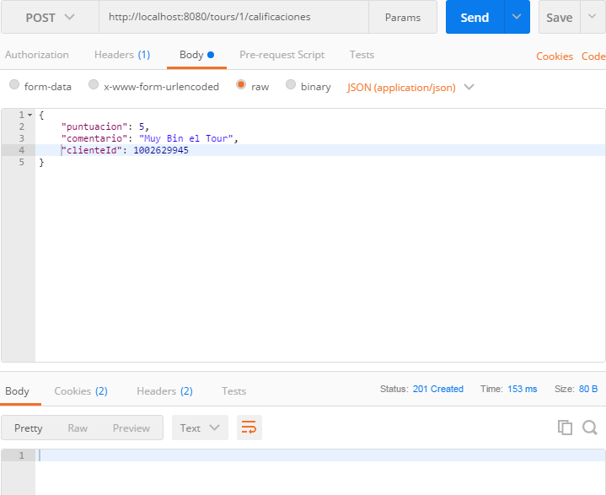
Ejercicio 8.2
Postman
Método
POST
Notes:
Score = 10

Slide 52
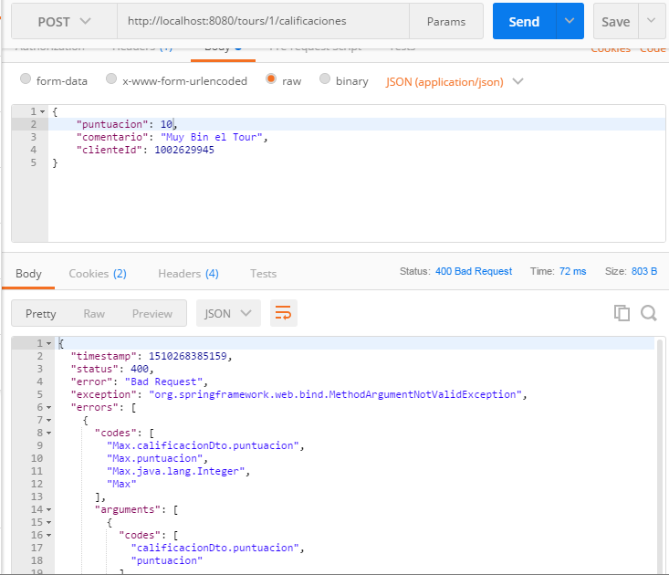
Ejercicio 8.2
Postman
Notes:
Score = 10

Slide 53
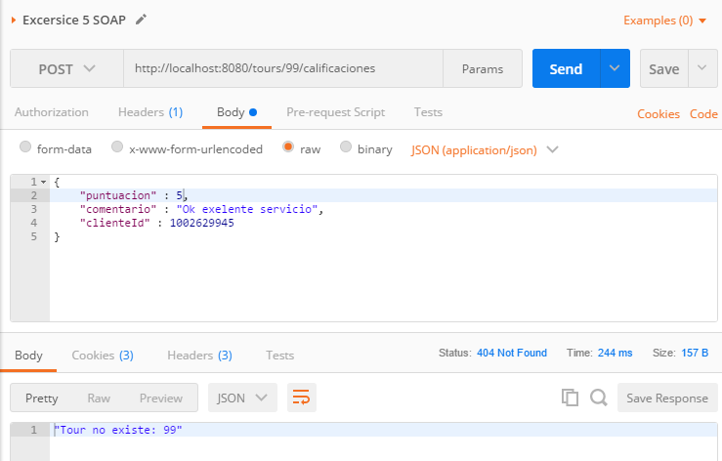
Ejercicio 8.2
Postman

Slide 54
Ejercicio 8.3
Agregamos 2 nuevos API
GET /tours/1/calificaciones
GET /tours/1/calificacion/promedio
Método createCalificacionTour
toDto
getAllCalificacionesForTour
getPromedio
Probamos en Postman
Notes:
Score = 10
Stream en las lista java

Slide 55
Ejercicio 8.4
Agregamos los métodos PUT, PATCH y DELETE
PUT – actualiza todos los campos memos la clave
PATCH – actualiza uno o mas campos menos la clave
DELETE – elimina una entidad
Implementamos el método DELETE
verificarCalificacionTour
actualizarCalificacionTour
actualizarCalificacionTourPatch
deleteCalificacionTour
Notes:
Score = 10
Stream en las lista java

Slide 56
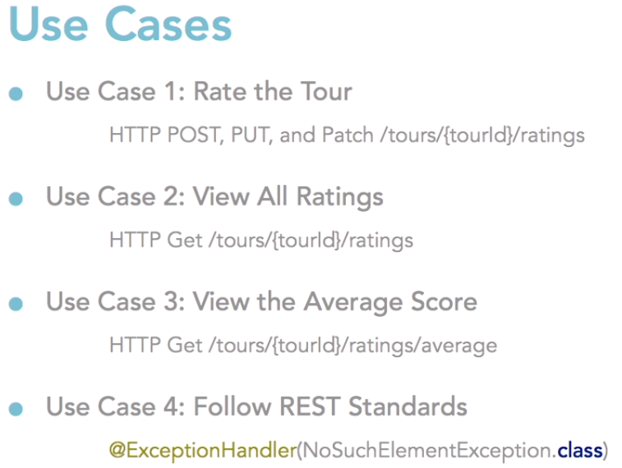

Slide 57
Ejercicio 8.5
Paginación y clasificación en DTOs
CalificacionTourRepository
findByPkTourId(Integer tourId, Pageable pageable)
CalificacionTourController
Modificamos el método GET
Postman
http://localhost:8080/tours/1/calificaciones?size=3&page=1&sort=puntuacion,asc
Notes:
Es posible insertar enlaces hipermedia, pero está más allá del alcance de este curso sobre cómo hacerlo dentro de un controlador rest. Consulte el proyecto Spring Hateoas, para aprender a incorporar hipermedia en sus controles rest.

Slide 58
Código fuente
https://github.com/cfaddict/spring-boot-intro
Spring Boot Docs -
https://docs.spring.io/spring-boot/docs/current/reference/htmlsingle/
Spring Boot API -
https://docs.spring.io/spring-boot/docs/current/api/
Spring IO Platform -
http://spring.io/projects
Getting Started Guides –
http://spring.io/guides

Slide 59
Gracias
Manuel Cepeda

